Slide 1
«Управление реализацией ФГОС ДО посредством использования технологии деятельностного метода обучения «Ситуация»: формирование предпосылок учебной деятельности, обозначенные целевыми ориентирами»
28 октября 2016 год

Slide 2
Миссия дошкольного образования
«Становление и развитие личности в её индивидуальности, уникальности, неповторимости»
От парадигмы знаний, умений и навыков –
к парадигме развития личности воспитанника.

Slide 3
Основные ценности ДО.
Психологическая стабильность, высокая самооценка, вера в свои силы и социальные способности.
Все эти психологические характеристики лежат в основе высокой мотивации детей к обучению.
Именно поэтому они обозначены в стандарте как целевые ориентиры для всех участников образовательных отношений.

Slide 4
Образовательные
области
ФГОС ДО

Slide 5
ФГОС ДО
Образовательные
области
Социально-
коммуникативное
развитие
Познавательное
развитие
Художественно-
эстетическое
развитие
Речевое
развитие
Физическое
развитие

Slide 7
Изменение и обновление организации детской деятельности.
Подходы к построению ОП
 | ФГОС ДО
Знаниевый подход | Деятельностный подход
Дисциплинарный | Гуманистический
Групповой | Индивидуальный

Slide 8
Условия реализации ФГОС ДО
Организация
образовательного
пространства для системного развития личности
Целенаправленный процесс приобретения опыта деятельности по овладению знаниями, умениями, навыками и
компетенцией
Взаимодействие со сверстниками и взрослыми
(коммуникативные
навыки)
Сохранение индивидуальности, уникальности и неповторимости личности
Проявление инициативы и самостоятельности в разных видах деятельности

Slide 9
Требование к результатам освоения ООП
Целевые ориентиры ДО - социально-нормативные возрастные характеристики
(социальные и психологические характеристики)
возможных достижений ребёнка на этапе завершения уровня ДО.

Slide 10
Результаты освоение ООП ДО
ФГОС ДО
Целевые ориентиры социально-нормативные возрастные характеристики возможных достижений ребенка

Slide 11
Целевые
ориентиры
младенческого и раннего возраста
на этапе завершения ДО

Slide 12
Ориентиры
основная цель приложения усилий;
направления движения по достижению цели;
руководящие принципы, определяющие движение к цели.
*Ориентирование – это следование в достижении цели

Slide 13
Ориентирование
Точечное
Умение быстро и достаточно точно определять достижения цели или способов коррекции.
Общее
Определение направления движения и уровня достижение цели.
Линейное
Следование в нужном направлении к цели.

Slide 14
Ориентирование
Общее
Определение направления движения и уровня достижение цели.
Линейное
Следование в нужном направлении к цели.
Точечное
Умение быстро и достаточно точно определять достижения цели или способов коррекции.
Старший воспитатель.
Руководитель ДОУ.
Воспитатель.

Slide 15
Схема управления ДОУ.
вторая младшая
средняя
старшая
подготовительная
Общее ориентирование
Линейное ориентирование
Точечное ориентирование

Slide 16
Управление движением к цели
Определение
направления (или направлений) движения к цели (целеполагание и планирование деятельности ОУ);
точности следования движения к цели
(анализ деятельности);
уровня достижение цели
(анализ промежуточных результатов);
способов коррекции в достижении цели (совершенствование маршрутов движения).

Slide 17
Управление достижением результатов (ФГОС ДО)
Определение
основной цели (направление движения),
руководящих принципов , определяющие движение к цели.
Разработка ООП (задачи, механизмы)
1
уровень
Определение основных направлений движения.
Выбор механизмов, обеспечивающих достижения результатов.
Анализ промежуточных результатов.
2
уровень
Организация повышения профессиональной компетенции всех участников ОП.
Вычленение способов коррекции в достижении результатов
Коррекция индивидуальных и групповых затруднений участников ОП в достижении результатов .
3
уровень

Slide 18
Целевые ориентиры – требования к результатам освоения ООП
… социально-нормативные возрастные характеристики возможных достижений ребенка на этапе завершения уровня дошкольного образования;
… Основа преемственности дошкольного и начального образования.
*При соблюдении требований к условиям реализации Программы настоящие целевые ориентиры предполагают формирование у дошкольников предпосылок учебной деятельности на этапе завершения ими дошкольного образования.

Slide 19
Целевые ориентиры на этапе завершения ДО
ребенок овладевает основными культурными способами деятельности, проявляет инициативу и самостоятельность в разных видах деятельности - игре, общении, познавательно-исследовательской деятельности, конструировании и др.; способен выбирать себе род занятий, участников по совместной деятельности;

Slide 20
Ребенок овладевает основными культурными способами деятельности
проявляет инициативу и самостоятельность в разных видах деятельности –
игре,
общении,
познавательно-исследовательской деятельности,
конструировании и др.;
способен выбирать
себе род занятий,
участников по совместной деятельности;

Slide 21
Целевые ориентиры на этапе завершения ДО
ребенок способен к волевым усилиям, может следовать социальным нормам поведения и правилам в разных видах деятельности, во взаимоотношениях со взрослыми и сверстниками, может соблюдать правила безопасного поведения и личной гигиены.

Slide 22
Ребенок способен к волевым усилиям
может следовать социальным нормам поведения и правилам
в разных видах деятельности,
во взаимоотношениях со взрослыми
и сверстниками;
может соблюдать правила
безопасного поведения и
личной гигиены.

Slide 23
Целевые ориентиры на этапе завершения ДО
ребенок проявляет любознательность, задает вопросы взрослым и сверстникам, интересуется причинно-следственными связями, пытается самостоятельно придумывать объяснения явлениям природы и поступкам людей; склонен наблюдать, экспериментировать.

Slide 24
Ребенок проявляет любознательность
задает вопросы взрослым и сверстникам,
интересуется причинно-следственными связями,
пытается самостоятельно придумывать объяснения явлениям природы и поступкам людей;
склонен наблюдать, экспериментировать.

Slide 25
Новое методологическое основание реализации
ФГОС ДО:
системно - деятельностный подход.

Slide 26
В течение последних нескольких столетий шел поиск эффективных способов управления учебной деятельностью детей, связанный с именами великих российских и зарубежных педагогов и психологов:
А. Дистервег, Ж.-Ж.Руссо, И. Песталоцци, Джон Дьюи, П.Ф. Каптерев, Д.И.Писарев, Л.Н.Толстой, К.Д.Ушинский, А.Н. Леонтьев, П.Я. Гальперин, Л.В Занков, В.В. Давыдов и др.

Slide 27
В середине 90-х гг. прошлого века благодаря успехам российской методологической школы (Г.П. Щедровицкий, О.С. Анисимов и др.) построена технология деятельностного метод Л.Г. Петерсон (ТДМ «Школа 2000...»), которая позволяет системно и надежно формировать у обучающихся весь спектр
деятельностных способностей,
готовность к саморазвитию, т.е.
ключевые качества Человека будущего, необходимые ему для жизни и труда.

Slide 28
Технология «Ситуация»
На дошкольной ступени образования в основе технологии деятельностного метода Л.Г.Петерсон лежит технология «Ситуация» Е.Ю. Протасовой, которая вместо занятий предлагает развивающие ситуации.

Slide 29
Технология «Ситуация»
Спонтанные
Планируемые
Разорванные
(неделя, месяц)
Рефлексивная
самоорганизация
Длительные

Slide 30
Рефлексивная самоорганизация

Slide 31
Технология « СИТУАЦИЯ»
ПРОБЛЕМНАЯ СИТУАЦИЯ для затруднения
ЗОНА ДЕЯТЕЛЬНОСТИ
ПРОБНОЕ ДЕЙСТВИЕ
СТРУКТУРА
1) Введение в ситуацию
Р
5
6
2) Актуализация знаний
1
2
Пробное действие
4
3) Затруднение в ситуации
М - Выявление МЕСТА
П- Выявление ПРИЧИНЫ
4) Открытие детьми нового
знания
М
П
П
П - ПОСТРОЕНИЕ проекта
Р - РЕАЛИЗАЦИЯ проекта
3
ЗОНА РАЗМЫШЛЕНИЯ
5) Включение в систему
знаний и повторение
6) Осмысление (итог)

Slide 32
ОС «Открытие» нового знания. | ОС Тренировочная. | ОС Итоговая.
Цель: «открытие» нового знание. Введение в игровую ситуацию. Актуализация. Затруднение в игровой ситуации. Открытие нового знания. Введение знаний в систему. Осмысление (итог). | Цель: тренинг, закрепление, предварительный мониторинг. Введение в игровую ситуацию. Игровая деятельность, мониторинг, с фиксацией преодоления затруднений. Осмысление (итог). | Цель: контроль уровня сформированности …, …., ….. . Введение в игровую ситуацию. Игровая деятельность, мониторинг, с фиксацией преодоления затруднений. Осмысление (итог).

Slide 33
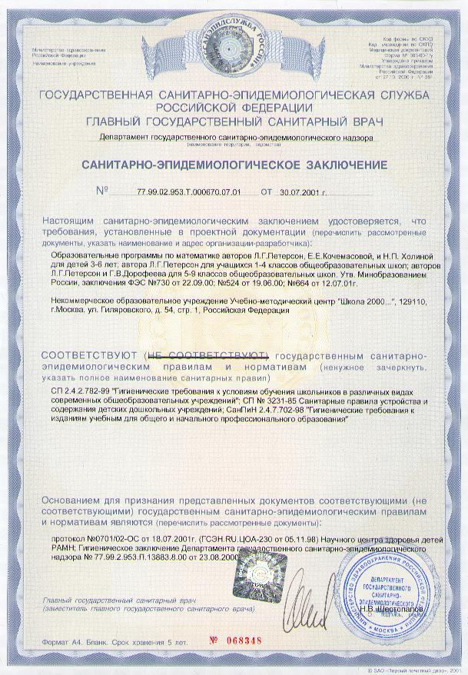
По заключению государственной СЭС РФ программа «Школа 2000...»признана здоровьесберегающей Отмечена Премией Президента РФ в области образования за 2002 год

Slide 34
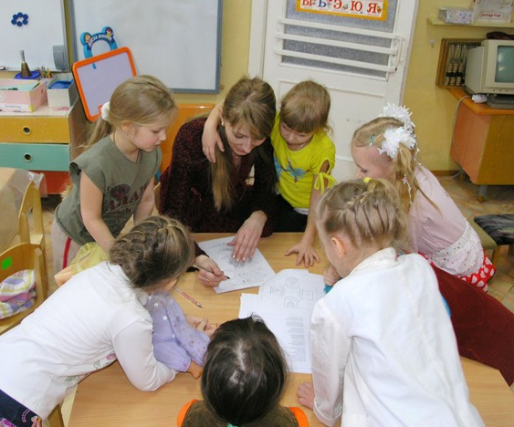
Метод обучения, при котором ребенок не получает знания в готовом виде, а добывает их сам в процессе собственной познавательной деятельности называется деятельностным методом
обсуждать, действовать, отображать, переделывать, добавлять, выбирать, участвовать, договариваться, разрешать конфликты, выражать свои мысли, контролировать свои действия, наблюдать, экспериментировать
= (ФГОС ДО)

Slide 35
ТДМО Л.Г.Петерсон Технология «Ситуация» для дошкольников
Структура образовательной ситуации
«открытия» нового знания
1. Введение в игровую ситуацию.
2. Актуализация.
3. Затруднение в игровой ситуации.
4. Открытие детьми нового знания.
5. Включение в систему знаний и повторение.
6. Осмысление (итог) занятия.

Slide 36
1. Введение в игровую ситуацию
Цели, требования | Приемы
Цель: создание интересной мотивации к деятельности. Требования: ситуация, включающая детей в игровую деятельность; обращение к личному опыту детей; создание условий для возникновения у воспитанников внутренней потребности включения в деятельность. | мотивационный диалог; побуждающий диалог к монологическим высказываниям, умозаключениям; анализ высказываний (с мотивационным акцентом); тренинг умения слушать и слышать других; мотивационная беседа к самостоятельной и организованной деятельности; групповая оценка возникновения внутренней потребности; включение в познавательную деятельность.

Slide 37
1. Введение в игровую ситуацию
Цели, требования | Приемы | Ориентиры
Цель: создание интересной мотивации к деятельности. Требования: *ситуация, включающая детей в игровую деятельность; *обращение к личному опыту детей, *создание условий для возникновения у воспитанников внутренней потребности включения в деятельность. | мотивационный диалог; побуждающий диалог к монологическим высказываниям, умозаключениям; анализ высказываний (с мотивационным акцентом); тренинг умения слушать и слышать других; мотивационная беседа к самостоятельной и организованной деятельности; групповая оценка возникновения внутренней потребности; включение в познавательную деятельность. | обладает установкой положительного отношения к миру, другим людям и самому себе; использует речь для выражения своих мыслей, чувств и желаний; владеет устной речью; способен к построению речевого высказывания в ситуации общения; проявляет инициативу, самостоятельность; способен договариваться; умеет подчиняться разным правилам и социальным нормам.

Slide 38
4.Открытие детьми нового знания
Цели, требования | Приемы
Цель: организация диалога педагога с детьми, направленного на открытие нового знания. Требования: *организация подводящего диалога с целью открытия нового знания; *фиксация нового знания в речи и знаково; *создание ситуации успеха. | подводящий или побуждающий диалог для «открытия» нового знания или … ; самостоятельный поиск; объяснения затруднения; самостоятельные рассуждения с целью «открытия» нового знания; беседа по оценке уровня самостоятельности в «открытии» нового знания групп и, или …; мотивационная беседа к принятию собственных решений по вычленению - причинно-следственных связей, - фиксации нового знания знаково; создании ситуации успеха.

Slide 39
4. Открытие детьми нового знания
Цели, требования | Приемы | Ориентиры
Цель: организация диалога педагога с детьми, направленного на открытие нового знания. Требования: *организация подводящего диалога с целью открытия нового знания; *фиксация нового знания в речи и знаково; *создание ситуации успеха. | подводящий или побуждающий диалог для «открытия» нового знания или … ; самостоятельный поиск; объяснения затруднения; самостоятельные рассуждения с целью «открытия» нового знания; беседа по оценке уровня самостоятельности в «открытии» нового знания групп и, или …; мотивационная беседа к принятию собственных решений по вычленению причинно-следственных связей, фиксации нового знания знаково; создании ситуации успеха. | овладевает основными культурными способами деятельности; проявляет инициативу и самостоятельность в разных видах деятельности игре, общении, познавательно-исследовательской деятельности, конструировании и др.; способен к принятию собственных решений; может выражать свои мысли и желания; ребенок проявляет любознательность; пытается самостоятельно найти объяснения; активно взаимодействует со сверстниками и взрослыми; обладает развитым воображением, которое реализуется в разных видах деятельности, и прежде всего в игре; может следовать социальным нормам поведения и правилам в разных видах деятельности, во взаимоотношениях со взрослыми и сверстниками; различает условную и реальную ситуации; способен к волевым усилиям; взаимодействует со сверстниками и взрослыми пытается самостоятельно найти объяснения; интересуется причинно-следственными связями; склонен наблюдать, экспериментировать; старается разрешать конфликты.

Slide 40
Реализация технологии «Ситуации» (результаты анализа)
Обеспечивает построение развивающего образовательного пространства в соответствии с целевыми ориентирами.
Способствует формированию положительной мотивации к деятельности, с акцентом на познавательную.
Создает благоприятные условия для
развития познавательной сферы личности , через формирования умений обсуждать, действовать, исследовать, переделывать, вычленять причины, осмысливать полученную информацию и практически применять в жизни;
готовности к саморазвитию и успешной самореализации.
Содействует социализации воспитанников, посредством организации коммуникативной деятельности.
Позволяет целенаправленно, в системе формировать у дошкольников, предпосылки учебной деятельности.
6. Содействует развитию возможных достижений воспитанника исходя из полного раскрытия и реализации его неповторимого специфического возрастного потенциала.

Slide 41
Спасибо за внимание!

